Slide 1

Module 3 :
Gestion et analyse du service DHCP

Slide 2

Vue d'ensemble
Gestion d'une base de données DHCP
Analyse du service DHCP
Application des instructions de sécurité pour le
service DHCP

Slide 3
Leçon : Gestion d'une base de données DHCP
Vue d'ensemble de la gestion du service DHCP
Qu'est-ce qu'une base de données DHCP ?
Modalités de sauvegarde et de restauration d'une
base de données DHCP
Comment sauvegarder et restaurer une base de
données DHCP
Modalités de réconciliation d'une base de
données DHCP
Comment réconcilier une base de données DHCP

Slide 4

Vue d'ensemble de la gestion du service DHCP
Le service DHCP doit être géré pour refléter les changements dans le réseau et le serveur DHCP
Scénarios de gestion du service DHCP :
Gestion de la croissance de la base de données DHCP
Protection de la base de données DHCP
Préservation de la cohérence de la base de données DHCP
Ajout de clients
Ajout de nouveaux serveurs au réseau
Ajout de nouveaux sous-réseaux

Slide 5
Qu'est-ce qu'une base de données DHCP ?
La base de données DHCP est une base de données dynamique qui est mise à jour lorsque les clients DHCP obtiennent ou libèrent leurs baux d'adresses TCP/IP
La base de données DHCP contient des données de configuration DHCP (informations sur les étendues,
les réservations, les options et les baux)
Windows Server2003 stocke la base de données DHCP dans le répertoire %Systemroot%\System32\Dhcp
La base de données DHCP comporte les fichiers suivants :
DHCP.mdb
Tmp.edb
J50.log et J50*.log
Res*.log
J50.chk

Slide 6





Modalités de sauvegarde et de restauration d'une base de données DHCP
Serveur DHCP
Stockage hors connexion
Base de
données
Restauration
Sauvegarde
Restauration
Base de
données
Sauvegarde
Le service DHCP sauvegarde automatiquement la base de données DHCP sur le répertoire de sauvegarde du lecteur local
S'il ne parvient pas à charger la base de données originale, le service DHCP la restaure automatiquement à partir du répertoire de sauvegarde du lecteur local
L'administrateur place une copie de la base de données DHCP sauvegardée dans un emplacement de stockage hors connexion
En cas de panne du matériel du serveur, l'administrateur ne peut effectuer la restauration qu'à partir de l'emplacement de stockage hors connexion

Slide 7
Comment sauvegarder et restaurer une base de données DHCP
L'instructeur va vous montrer comment :
Appliquer des instructions lors de la sauvegarde
et de la restauration d'une base de données DHCP
Configurer un chemin de sauvegarde de la base de données DHCP
Sauvegarder une base de données DHCP manuellement sur le répertoire de sauvegarde d'un lecteur local
Restaurer une base de données DHCP manuellement
à partir du répertoire de sauvegarde d'un lecteur local

Slide 8
Modalités de réconciliation d'une base de données DHCP
Base de
données
DHCP
Informations détaillées sur les baux d'adresses IP
Compare les informations pour détecter les incohérences
Registre
Informations résumées sur les baux d'adresses IP
Supprime les incohérences dans la base de données DHCP
Serveur DHCP
Exemple
Information résumée | Information détaillée | Base de donnée DHCP réconciliée
Un client a l'adresse IP 192.168.1.34 | L'adresseIP 192.168.4.12 est disponible | Créer une entrée de bail actif

Slide 9
Comment réconcilier une base de données DHCP
L'instructeur va vous montrer comment :
Préparer la réconciliation d'une base de données DHCP
Réconcilier toutes les étendues dans une base de données DHCP
Réconcilier une étendue dans une base de données DHCP

Slide 10

Application pratique : Gestion d'une base de données DHCP
Dans cette application pratique, vous allez gérer une base de données DHCP

Slide 11

Leçon : Analyse du service DHCP
Vue d'ensemble de l'analyse du service DHCP
Présentation multimédia : Création d'une ligne de base des performances (Facultatif)
Présentation des statistiques DHCP
Comment afficher les statistiques DHCP
Qu'est-ce qu'un fichier journal d'audit DHCP ?
Fonctionnement de l'enregistrement d'audit DHCP
Comment analyser les performances de serveur DHCP à l'aide du journal d'audit DHCP
Instructions pour analyser les performances de serveur DHCP
Compteurs de performance communément utilisés pour analyser les performances de serveur DHCP
Instructions pour créer des alertes pour un serveur DHCP

Slide 12
Vue d'ensemble de l'analyse du service DHCP
Pourquoi analyser le service DHCP ?
L'environnement DHCP est dynamique
Performances de serveur DHCP accrues
Possibilité de planifier les besoins actuels et futurs
Les données DHCP incluent :
Statistiques DHCP
Événements DHCP
Données de performances DHCP

Slide 13


Présentation multimédia : (Facultatif) Création d'une ligne de base des performances
L'objectif de cette présentation est de décrire dans ses grandes lignes la création d'une ligne de base des performances
À la fin de cette présentation, vous serez
à même d'effectuer les tâches suivantes :
  Préciser le but d'une ligne de base des performances
  Définir une ligne de base des performances en tant que niveau de performances système que vous trouvez acceptable
  Expliquer que les performances du serveur sont essentielles pour un fonctionnement efficace du réseau

Slide 14
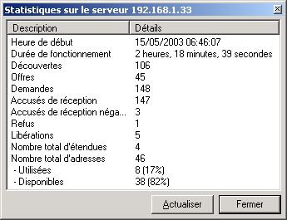
Présentation des statistiques DHCP
Serveur DHCP
Les statistiques DHCP représentent les statistiques collectées
au niveau du serveur ou de l'étendue depuis le dernier démarrage du service DHCP

Slide 15
Comment afficher les statistiques DHCP
L'instructeur va vous montrer comment :
Activer l'actualisation automatique des statistiques DHCP
Afficher les statistiques de serveur DHCP
Afficher les statistiques d'étendue DHCP

Slide 16
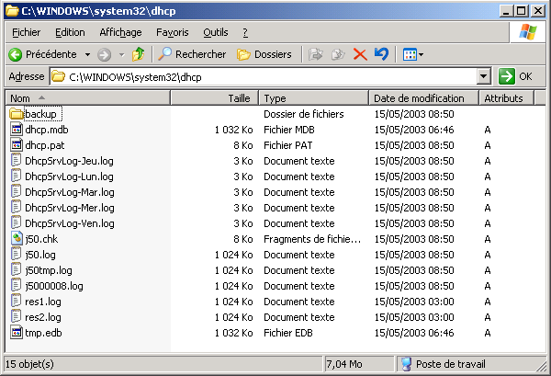
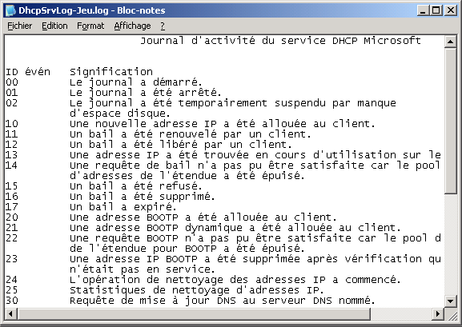
Qu'est-ce qu'un fichier journal d'audit DHCP ?
Un journal d'audit DHCP est un journal où sont consignés des événements relatifs à un service, par exemple le moment où : le service démarre ou s'arrête ; des autorisations ont été vérifiées ; des adresses IP sont louées, renouvelées, libérées ou refusées

Slide 17



Fonctionnement de l'enregistrement d'audit DHCP
On appelle enregistrement d'audit la consignation quotidienne d'événements de serveur DHCP dans des fichiers journaux
Le serveur DHCP ferme le journal existant et passe au fichier journal du jour suivant de la semaine
Le serveur DHCP écrit un
message d'en-tête dans le
journal d'audit pour indiquer
le début de l'enregistrement
00:00
3. DHCP ferme journal
d'audit quotidien
1. DHCP ouvre le
journal d'audit quotidien
DHCPSrvLog-Mar.Log
2. DHCP effectue des
vérifications du disque
DHCPSrvLog-Lun.Log
Le disque est vérifié pour s'assurer qu'il reste de l'espace disque disponible sur le serveur et que le fichier journal d'audit actuel ne devient pas trop volumineux ou qu'il ne grossit pas trop vite

Slide 18
Comment analyser les performances de serveur DHCP à l'aide du journal d'audit DHCP
L'instructeur va vous montrer comment :
Activer et configurer l'enregistrement d'audit DHCP
Afficher le journal d'audit DHCP

Slide 19
Instructions pour analyser les performances de serveur DHCP
Créer une ligne de base des données de performances sur le serveur DHCP
Vérifier les compteurs de performance de serveur standard, par exemple l'utilisation du processeur, la pagination, les performances de disque et l'utilisation du réseau
Examiner les compteurs de serveur DHCP pour rechercher les augmentations ou les diminutions significatives dénotant un changement dans le
trafic DHCP

Slide 20
Compteurs de performance communément utilisés pour analyser les performances de serveur DHCP
Compteurs de performance | Événements à rechercher après l'établissement d'une ligne de base
Paquets reçus/ seconde | Surveiller les augmentations ou les diminutions soudaines qui pourraient dénoter des problèmes sur le réseau
Nombre de requêtes/ seconde | Surveiller les augmentations ou les diminutions soudaines qui pourraient dénoter des problèmes sur le réseau
Longueur de la file d'attente active | Surveiller les augmentations soudaines ou graduelles qui pourraient dénoter un accroissement de la charge ou une baisse de la capacité de traitement du serveur
Doublons ignorés/ seconde | Surveiller toute activité pouvant indiquer que plusieurs demandes sont transmises au serveur au nom des clients

Slide 21
Instructions pour créer des alertes pour un serveur DHCP
Avant de créer une alerte, définir le niveau acceptable au-dessus ou au-dessous duquel la valeur d'un compteur DHCP peut augmenter ou diminuer
Utiliser des scripts avec vos alertes

Slide 22
Application pratique : Analyse du service DHCP
Dans cette application pratique, vous allez analyser le service DHCP

Slide 23
Leçon : Application des instructions de sécurité pour le service DHCP
Instructions pour empêcher un utilisateur non autorisé d'obtenir un bail
Instructions pour empêcher un serveur DHCP non autorisé, non-Microsoft, de louer des adresses IP
Instructions pour limiter le cercle des personnes autorisées à administrer le service DHCP
Instructions pour sécuriser la base de données DHCP

Slide 24
Instructions pour empêcher un utilisateur non autorisé d'obtenir un bail
Pour empêcher un utilisateur non autorisé d'obtenir
un bail :
Vérifier que les personnes non autorisées n'ont pas d'accès physique ou sans fil à votre réseau
Activer l'enregistrement d'audit pour tous les serveurs DHCP de votre réseau
Vérifier et analyser régulièrement les fichiers journaux d'audit
Utiliser des commutateurs de réseau local ou des points d'accès sans fil basés sur la norme 802.1X
pour accéder au réseau

Slide 25
Instructions pour empêcher les serveurs DHCP non autorisés, non_x001e_Microsoft, de louer des adresses IP
Pour empêcher un serveur DHCP non autorisé,
non-Microsoft, de louer des adresses IP :
Vérifier que les personnes non autorisées n'ont pas d'accès physique ou sans fil à votre réseau
Serveur DHCP Microsoft
  Seuls les serveurs DHCP exécutant Windows 2000 ou Windows Server 2003 peuvent être autorisés dans Active Directory
Serveur DHCP non autorisé, non-Microsoft
  Le logiciel de serveur DHCP non-Microsoft ne contient pas
  la fonctionnalité d'autorisation incluse dans Windows 2000
  et Windows Server 2003

Slide 26
Instructions pour limiter le cercle des personnes autorisées à administrer le service DHCP
Pour limiter le cercle des personnes autorisées à administrer le service DHCP :
Limiter la composition du groupe Administrateurs DHCP au nombre minimal d'utilisateurs nécessaires pour administrer le service
Ajouter des utilisateurs qui ont besoin d'un accès en lecture seule à la console DHCP au groupe Utilisateurs DHCP au lieu du groupe Administrateurs DHCP
Groupe Utilisateurs DHCP | Ont un accès en lecture seule au serveur à travers la console DHCP
Groupe Administrateurs DHCP | Peuvent afficher et modifier toutes les données sur le serveur DHCP

Slide 27
Instructions pour sécuriser la base de données DHCP
Pour améliorer la protection de la base de
données DHCP :
Décider s'il faut modifier les autorisations associées par défaut au dossier DHCP
N'octroyer que les autorisations minimales indispensables aux utilisateurs pour effectuer leur tâche
Accorder l'autorisation de Lecture aux utilisateurs chargés d'analyser les fichiers journaux de serveur DHCP
Retirer leurs autorisations aux Utilisateurs authentifiés et aux Utilisateurs avec pouvoir afin de minimiser les accès aux fichiers du dossier DHCP

Slide 28

Atelier A : Gestion et analyse du service DHCP
Dans cet atelier, vous allez gérer et analyser le service DHCP

